Slide 1
Was steht im Stundenplan?
1. In dieser Stunde erfahren die Schüler über das Leben der Menschen in alten Zeiten.
2. Zu dieser Stunde gehen die Schüler auf den Sportplatz oder in die Turnhalle.
3. Die Kinder gehen zu dieser Stunde oft in die Werkstatt.
4. In dieser Stunde erfahren die Kinder über Länder, Meere, Kontinente.
5. In dieser Stunde machen die Schüler verschiedene Recheaufgaben.
6. In dieser Stunde erfahren die Kinder über Tiere, Blumen.

Slide 2
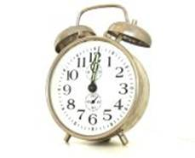
Das Thema:
«Die Uhr»

Slide 3
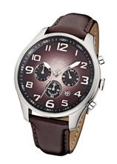
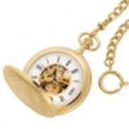
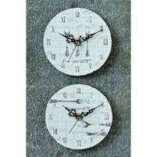
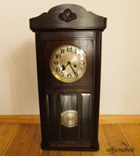
die Armbanduhr der Wecker die Taschenuhr
die Wanduhr die Tischuhr

Slide 4
Lies deutsche!
1, 3, 6, 10, 11, 12, 16, 20, 27, 35, 99, 100.

Slide 5
Wie spät ist es? – Который час?
Wann? – Когда?
Um wie viel Uhr? Во сколько?/В котором часу?

Slide 6
um - в, во
halb - половина
nach – после
das Viertel - четверть
vor - до
die Uhr – час, часы
рunkt - точно, ровно

Slide 7
Wie spät ist es? - Сколько времени?
7 часов - Es ist sieben Uhr (es ist sieben).
7 часов 5 минут - Es ist 5 Minuten nach sieben. (5 минут после семи) Пять минут восьмого
7 часов 15 минут - Es ist 15 Minuten nach sieben = Es ist Viertel nach sieben (Viertel 8 / пятнадцать минут восьмого)
7 часов 30 минут - Es ist halb 8 (половина восьмого)
7 часов 45 минут -Es ist Viertel vor 8 (drei Viertel 8)
7 часов 50 минут - Es ist 10 Minuten vor 8

Slide 8
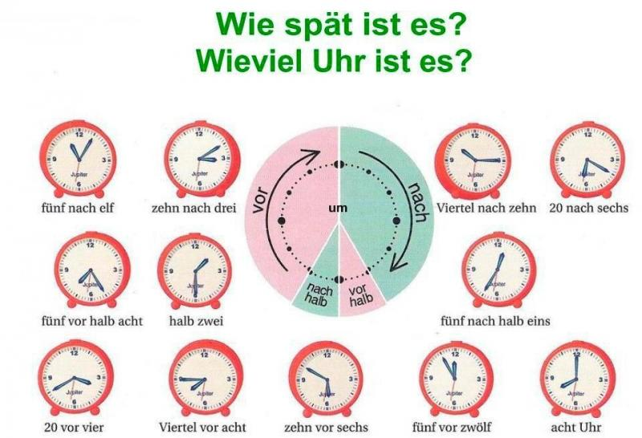

Slide 9
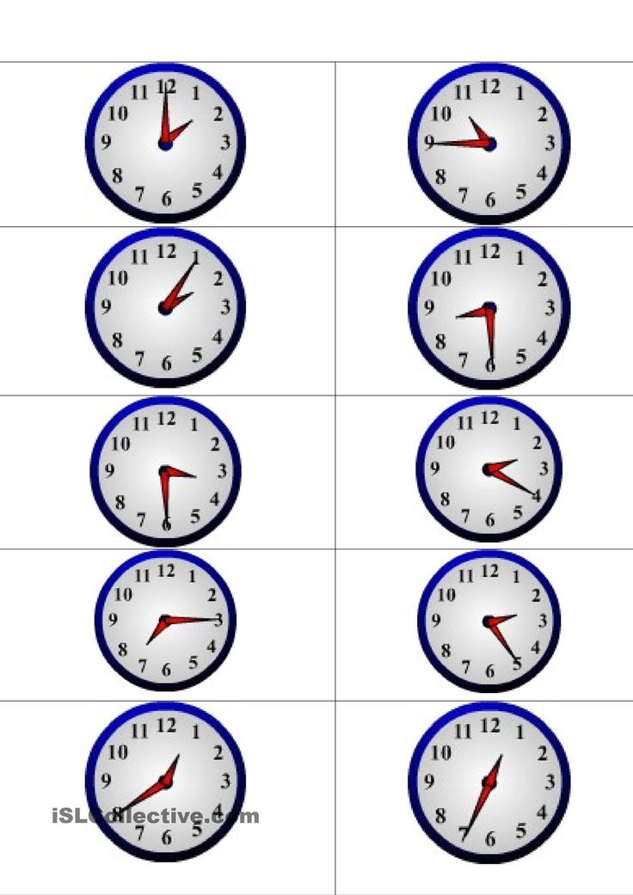

Slide 10
